Slide 1
Эффективное взаимодействие учителя, воспитателя и врача-необходимый фактор успешной социализации воспитанников учреждения.
ГБОУ школа-интернат №67
Учитель: Олихнович Н.В.
«Формирование эффективной модели взаимодействия с воспитанниками и их близким окружением в условиях государственных стационарных учреждений социального обслуживания»

Slide 2
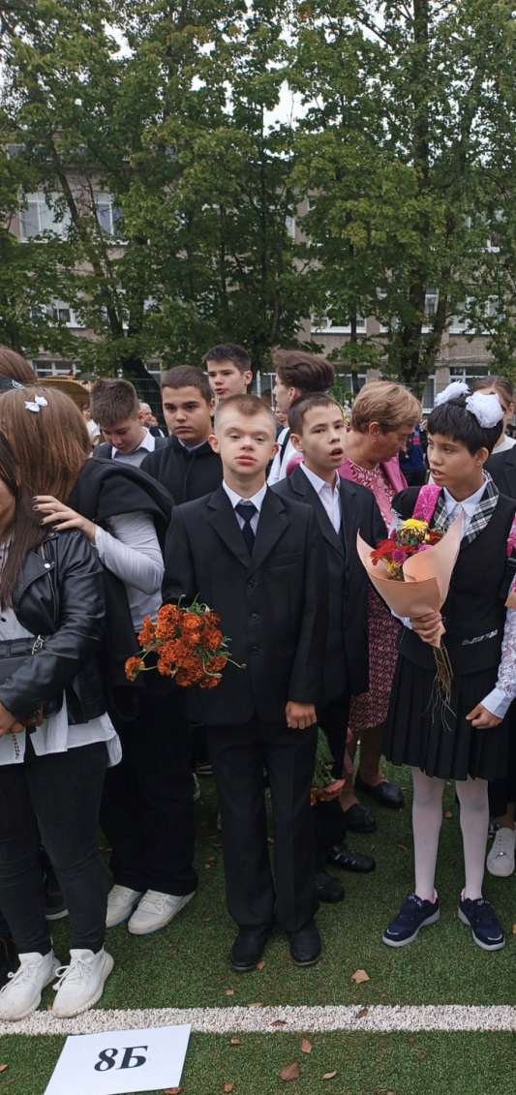
Факторы для успешной социализации и адаптации учащихся является создание специальной коррекционно - развивающей образовательной среды:
специальные образовательные
стандарты по адаптированной
программе;
лечение и оздоровление;
воспитание и коррекцию
нарушений развития.

Slide 3
Учитель и врач
могут обеспечить ребенку оптимальный режим;
компенсировать, корректировать те или иные патологические отклонения;
совместно выявлять проблемы;
прогнозировать дальнейшее развитие

Slide 4
Проблемы выпускников учреждения:
не могут взаимодействовать с окружающими на равных, не умеют продуктивно общаться с людьми или полностью отсутствует вербальная коммуникация;
отсутствует самостоятельность;
низкий уровень знаний об окружающей среде;
специфические потребности в общении;
не умеют самостоятельно продумывать и анализировать ситуацию, из-за их эмоционально- поведенческих особенностей;
сложно понять и правильно оценить необходимость тех или иных действий, поступков;
неспособность обучающихся применять полученные знания в различных жизненных ситуациях;
несформированность мотивов и интересов к хозяйственно- бытовой деятельности;
неструктурированное восприятие социального мира

Slide 5
Учитель и воспитатель
совместно проводить учебно-воспитательные мероприятия;
обсуждать единые требования к учащимся;
обмен информации для работы;
обсуждать проблемы и успехи учащегося

Slide 6
Учитель создает условия, которые способствуют:
возникновению желания познавать окружающий мир;
развитию их социального поведения;
расширению круга общения с людьми, овладению всеми возможными средствами вербальной и невербальной коммуникации;
формированию культурных навыков, усвоению социальных норм и правил.

Slide 7
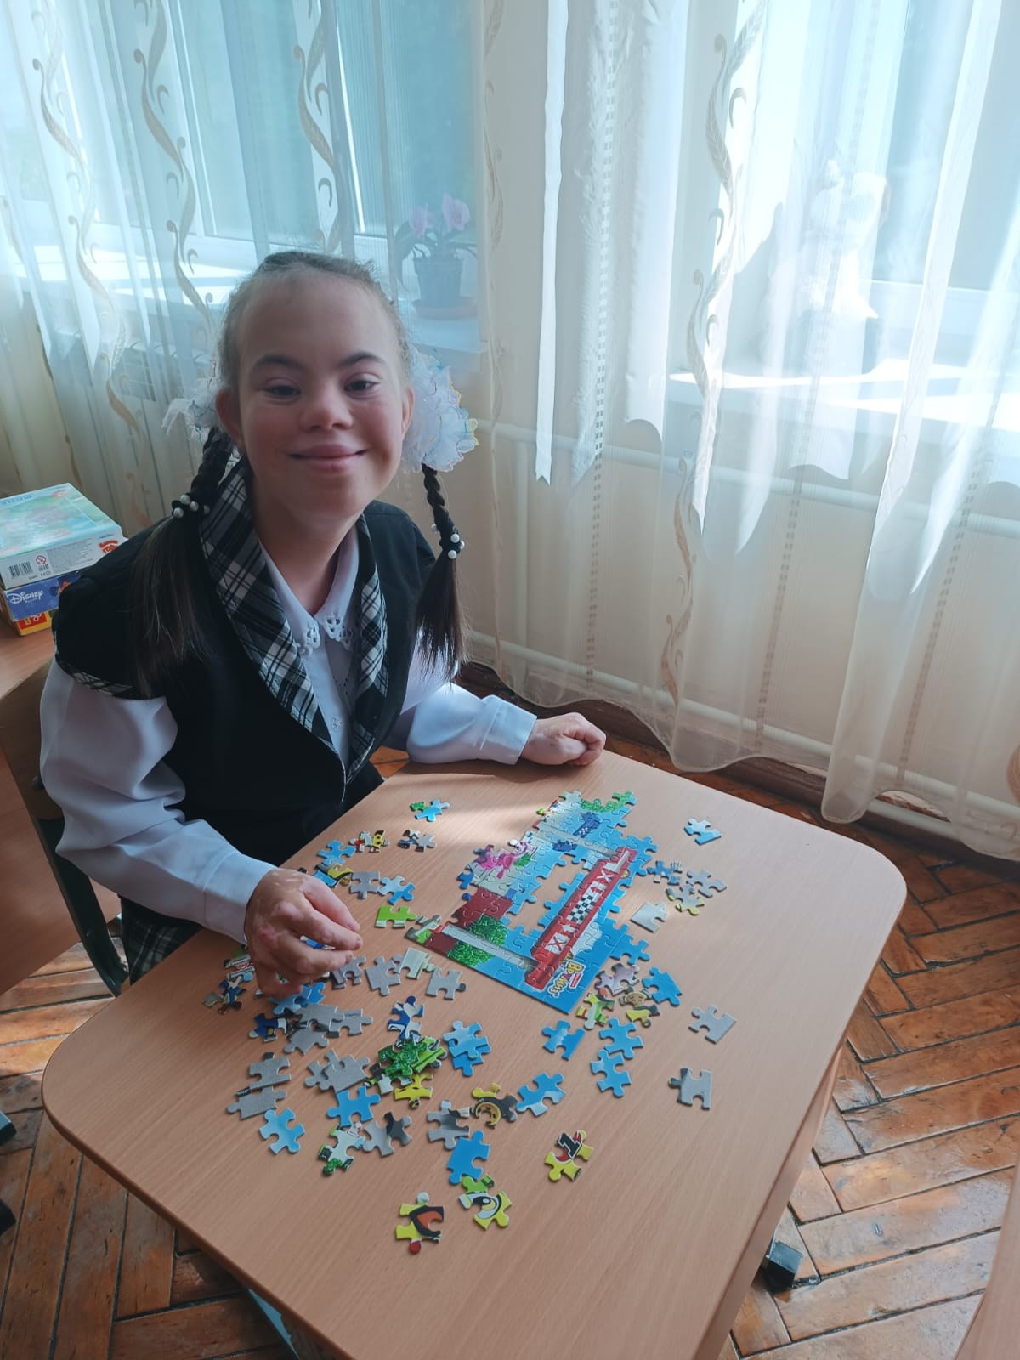
Условия успешной социализации учащегося:
непрерывность педагогического
воздействия;
создание условий формирующей
среды;
реализация особых
образовательных потребностей

Slide 8
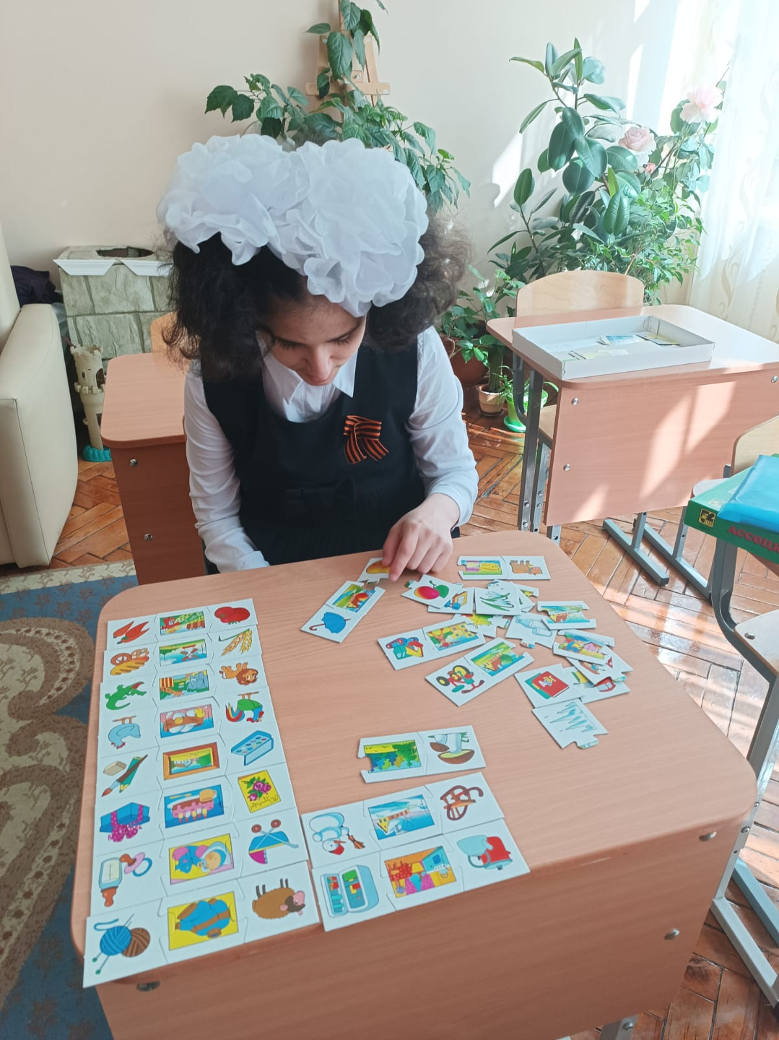
Аспекты образования:
Время начала образования;
Содержание образования;
Создание специальных методов
и средств обучения;
Особая организация обучения;
Продолжительность образования

Slide 9
Вывод
Подводя итоги, успех целостного учебно-воспитательного процесса и успешной социализации воспитанников учреждения обеспечивается единой целенаправленной деятельностью между школой и учреждением, эффективным взаимодействием учителя, воспитателя, врача, охватом всей жизнедеятельности детей и использованием всех образовательных, воспитательных и медицинских средств.

Slide 10
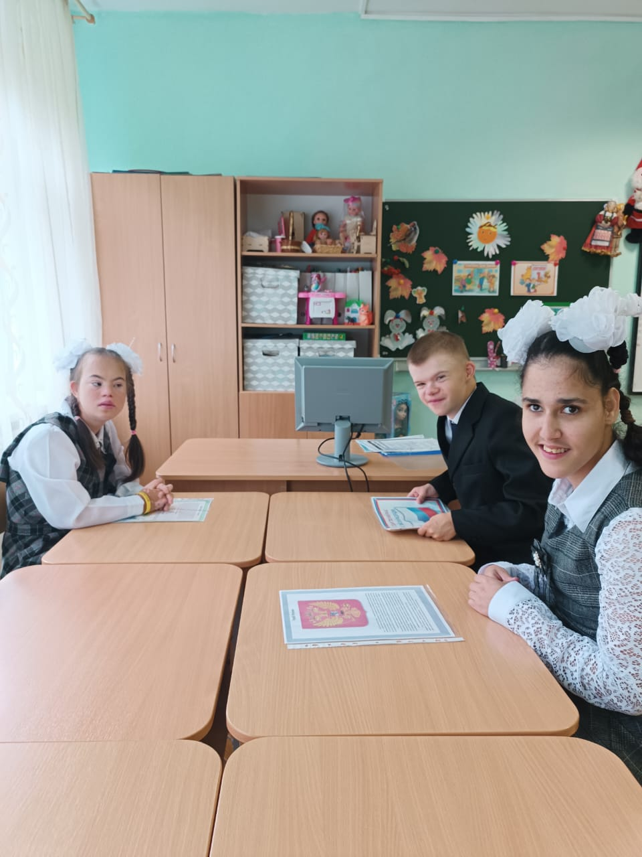
Спасибо за внимание

